Slide 1

О предоставлении
из областного бюджета субсидии социально ориентированным некоммерческим организациям
Елена Викторовна Ёлкина
Главный специалист отдела стратегического развития и информационного обеспечения Министерства социальной политики Свердловской области
Екатеринбург
август 2020 года

Slide 2

Нормативно-правовая база
постановление Правительства Свердловской области от 12.01.2015 № 5-ПП «Об утверждении Порядка предоставления
из областного бюджета субсидии социально ориентированным некоммерческим организациям»
(в редакции от 04.06.2020 № 377-ПП)
Закон Свердловской области об областном бюджете
на соответствующий финансовый год и плановый период
приказ Министерства социальной политики Свердловской области от 30.07.2020 № 458 «О реализации постановления Правительства Свердловской области от 12.01.2015 № 5-ПП
«Об утверждении Порядка предоставления из областного бюджета субсидий социально ориентированным некоммерческим организациям»
Закон Свердловской области от 27.01.2012 № 4-ОЗ
«О государственной поддержке некоммерческих организаций
в Свердловской области»
3

Slide 3
Положения новой редакции порядка, утвержденного постановлением Правительства Свердловской области от 12.01.2015 № 5-ПП (изменения)
Предоставление субсидий только по результатам конкурса
Прием документов в течение 35 календарных дней
Документы представляются лицом, уполномоченным действовать без доверенности, или лицом, действующим по доверенности
Обязательное софинансирование проекта за счет средств из внебюджетных источников, устанавливается в процентах в каждом техническом задании
Техническим заданием и приложением к соглашению устанавливаются значения показателей, необходимых для достижения
3

Slide 4
Условия и требования к участникам конкурса
Осуществляет на территории Свердловской области виды деятельности, предусмотренные пп. 1 п. 1 ст. 311 Федерального закона от 12 января 1996 года № 7-ФЗ
Не является госкорпорацией, госкомпанией, государственным и муниципальным учреждением, религиозной организацией, политической партией, объединением и союзом политических партий
Не является некоммерческой организацией, выполняющей функции иностранного агента
Отсутствуют неисполненные в установленный срок обязательства по соглашениям, по возврату субсидии, в соответствии с пунктами 26, 28 и 30 Порядка
Включена в реестр негосударственных организаций, осуществляющих комплексную реабилитацию и ресоциализацию лиц, потребляющих наркотические средства или психотропные вещества без назначения врача (по приказу Минздрава СО), (по направлению пп.5 п.2 Порядка)
Отсутствуют вступившие в законную силу решения судебных органов о взыскании субсидии
3

Slide 5
Условия и требования к участникам конкурса на первое число месяца, в котором поданы документы для участия в конкурсе
Не находиться в процессе реорганизации, ликвидации, в отношении ее не введена процедура банкротства, деятельность не приостановлена
Не имеет просроченную задолженность
Не имеет неисполненную обязанность по уплате налогов, сборов, страховых взносов, пеней, штрафов, процентов, подлежащих уплате в соответствии с законодательством Российской Федерации о налогах и сборах
3

Slide 6
Комиссия по рассмотрению вопросов предоставления
субсидий СО НКО
В течение 30 календарных дней со дня окончания срока приема документов для участия
в конкурсе
рассматривает документы для участия в конкурсе
принимает решение о допуске или об отказе в допуске некоммерческой организации к участию в конкурсе
принимает решение о признании конкурса несостоявшимся
принимает решение о признании СО НКО победителем конкурса (если допущена к участию единственная заявка)
оценивает документы для участия в конкурсе
принимает решение об итогах проведения конкурса
3

Slide 7
Комиссия по рассмотрению вопросов предоставления
субсидий СО НКО
Критерии оценки
Срок осуществления уставной деятельности
Количество материалов в СМИ и сети Интернет о деятельности НКО за год, предшествующий дате подачи документов для участия в конкурсе (форма)
Количество проектов, реализованных НКО в соответствии с Порядком, за год, предшествующий дате подачи документов для участия в конкурсе (форма)
Количество муниципальных образований, на территориях которых НКО были реализованы проекты в соответствии с Порядком (форма)
3

Slide 8
Комиссия по рассмотрению вопросов предоставления субсидий СО НКО
Критерии оценки
Доля расходов на оплату услуг (работ) физических лиц, исполнителей проекта за счет средств субсидии от размера субсидии, установленного техническим заданием
Превышение объема софинансирования проекта за счет средств из внебюджетных источников, планируемых к привлечению НКО, над объемом средств из внебюджетных источников, установленным в техническом задании
Превышение численности лиц, охватываемых при реализации проекта, представленного НКО, над численностью, установленной в техническом задании
Представление отчетных документов
по соглашениям, заключенным в течение двух лет, предшествующих дате подачи документов для участия в конкурсе, в соответствии с Порядком без нарушения срока
Баллы не рассчитываются, если на конкурс подана только одна заявка
3

Slide 9
Положения новой редакции порядка, утвержденного постановлением Правительства Свердловской области от 12.01.2015 № 5-ПП (изменения)
Победителем конкурса признается организация, набравшая наибольшее количество баллов в соответствии с критериями оценки
При равном количестве баллов – приоритет СО НКО – исполнителю общественно полезных услуг, которая на протяжении года и более оказывает общественно полезные услуги, указанные в пунктах 1–3 перечня общественно полезных услуг
При равном количестве баллов – приоритет СО НКО – исполнителю общественно полезных услуг по дате и времени подачи документов
3

Slide 10
Направления расходования средств субсидии
Приобретение товаров, оплату услуг (работ), включая оплату услуг исполнителей, привлеченных к реализации проекта по гражданско-правовым договорам
Оплата труда штатным сотрудникам – основным исполнителям проекта с учетом страховых взносов во внебюджетные фонды
Приобретение оборудования, инвентаря и иного имущества
Приобретение прав на результаты интеллектуальной деятельности
Подготовка и издание материалов по обобщению инновационных технологий, моделей и методик, разработанных (применяемых) в проекте
Аренда помещений и имущества
Подготовка (обучение) добровольцев (волонтеров)
Прочие расходы, непосредственно связанные с реализацией проекта
3

Slide 11
За счет предоставленной субсидии запрещается осуществлять расходы:
Связанные с осуществлением предпринимательской деятельности и оказанием помощи коммерческим организациям
На поддержку политических партий и политических кампаний
На проведение демонстраций, пикетирований, митингов, проводимых в целях, не предусмотренных Порядком
На фундаментальные научные исследования
На приобретение алкогольных напитков и табачной продукции
На приобретение автомототранспортных средств
На оплату работ по капитальному строительству и реконструкции зданий и сооружений
На приобретение недвижимости
На погашение кредиторской задолженности НКО
На уплату пени и штрафов
Напрямую не связанные с реализацией проекта
3

Slide 12
Уточненная заявка
При необходимости изменения в смете расходов объема расходов мероприятий проекта, финансируемых за счет субсидии, в размере до 5% от суммы субсидии, в том числе
с одновременным включением в смету расходов дополнительного мероприятия, непосредственно связанного
с реализацией проекта, организация не позднее чем
за 20 календарных дней до окончания срока реализации проекта
Уточненная заявка (форма)
Смета расходов с учетом внесенных в нее изменений
с приложением пояснений о причинах перераспределения расходов (форма)
3

Slide 13
Положения новой редакции порядка, утвержденного постановлением Правительства Свердловской области от 12.01.2015 № 5-ПП (изменения)
Прием отчетных документов в течение 60 календарных дней с даты завершения проекта
Рассмотрение отчетных документов в течение
90 календарных дней с даты их поступления
Объем средств субсидии, подлежащий возврату
в областной бюджет, рассчитывается по установленной формуле
Отчет о мероприятиях, выполненных в соответствии с техническим заданием (форма), отчет об использовании субсидии и средств из внебюджетных источников финансирования (форма)
Непредставление отчетных документов – основание для решения о неисполнении соглашения
3

Slide 14
Комиссия по рассмотрению вопросов предоставления субсидий СО НКО
В течение
30 календарных дней со дня окончания срока рассмотрения Министерством отчетных документов
Рассматривает отчетные документы
Принимает решение об исполнении (неисполнении) соглашения
3

Slide 15
Приказ Министерства от 30.07.2020 № 458 о реализации постановления Правительства Свердловской области
от 12.01.2015 № 5-ПП
Состав комиссии
Формы документов:
Заявка на участие в конкурсе;
Смета расходов;
Информация о социальных проектах;
Информация о муниципальных образованиях;
Информация о материалах, размещенных в СМИ;
Сведения физицах – основных исполнителях проекта;
Уточненная заявка на внесение изменений в смету расходов
Порядок работы комиссии
Порядок приема и регистрации документов для участия в конкурсе
Порядок приема, регистрации и рассмотрения уточненной заявки на внесение изменений в смету расходов
Порядок приема и рассмотрения отчетных документов
3

Slide 16
Состав Комиссии по рассмотрению вопросов предоставления субсидий НКО формируется из числа представителей:
Общественной палаты Свердловской области
Коммерческих организаций, осуществляющих благотворительную деятельность
НКО, деятельность которых направлена на решение социальных проблем, развитие гражданского общества, при условии, что организации не претендуют на предоставление субсидии
Средств массовой информации
Законодательного Собрания Свердловской области и исполнительных органов государственной власти Свердловской области
3

Slide 17
Положения новой редакции порядка приема и регистрации документов для участия в конкурсе
Прием документов в течение срока, указанного в объявлении о проведении конкурса
Прием документов осуществляет отдел стратегического развития и информационного обеспечения Министерства
При регистрации в журнале учета указываются дата
и время приема документов
Документы для участия в конкурсе принимаются на бумажном носителе, прошитые и пронумерованные. Смета расходов дополнительно принимается в электронной форме
3

Slide 18
Положения порядка приема, регистрации и рассмотрения уточненной заявки на внесение изменений в смету расходов
Прием документов осуществляет отдел стратегического развития и информационного обеспечения Министерства
Уточненная заявка и смета расходов принимаются на бумажном носителе и в электронной форме
Уточненная заявка и смета расходов принимаются от лица, уполномоченного действовать от имени организации без доверенности, или лица, действующего по доверенности от имени организации
3

Slide 19
Положения новой редакции порядка приема и рассмотрения отчетных документов
Прием документов осуществляет отдел стратегического развития и информационного обеспечения Министерства
К отчету о мероприятиях прилагается пояснительная записка,
а также фото, и (или) видеоматериалы, экземпляры полиграфической продукции, копии материалов (отзывов)
о реализации проекта, публикации в СМИ. К отчету
об использовании субсидии прилагаются копии первичных учетных документов, справок, расчетов, подтверждающих произведенные расходы
Отчетные документы принимаются от лица, уполномоченного действовать от имени организации без доверенности, или лица, действующего по доверенности от имени организации
Отчетные документы принимаются на бумажном носителе, прошитые и пронумерованные, с сопроводительным письмом,
в котором указывается перечень (опись) отчетных документов и количество листов
Осуществляется регистрация отчетных документов в журнале учета
3

Slide 20
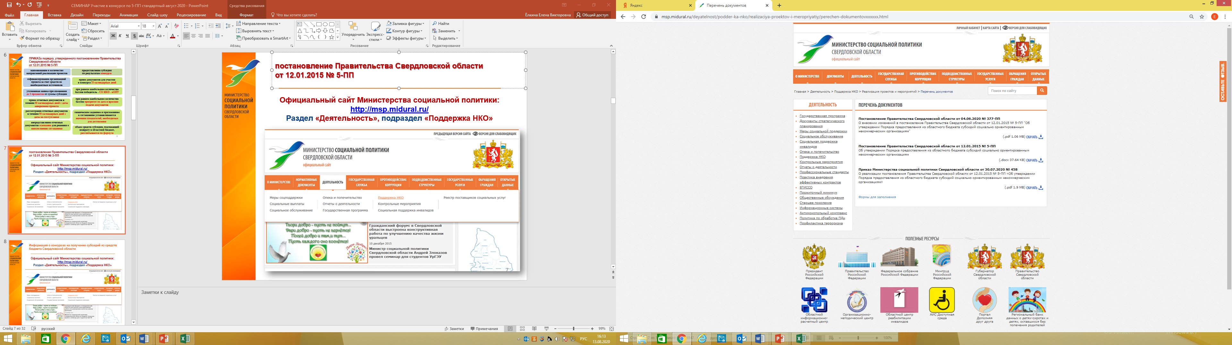
Постановление Правительства Свердловской области
от 12.01.2015 № 5-ПП, приказ Министерства от 30.07.2020 № 458, формы документов
Официальный сайт Министерства социальной политики: http://msp.midural.ru/
Раздел «Деятельность», подраздел «Поддержка НКО»
3

Slide 21
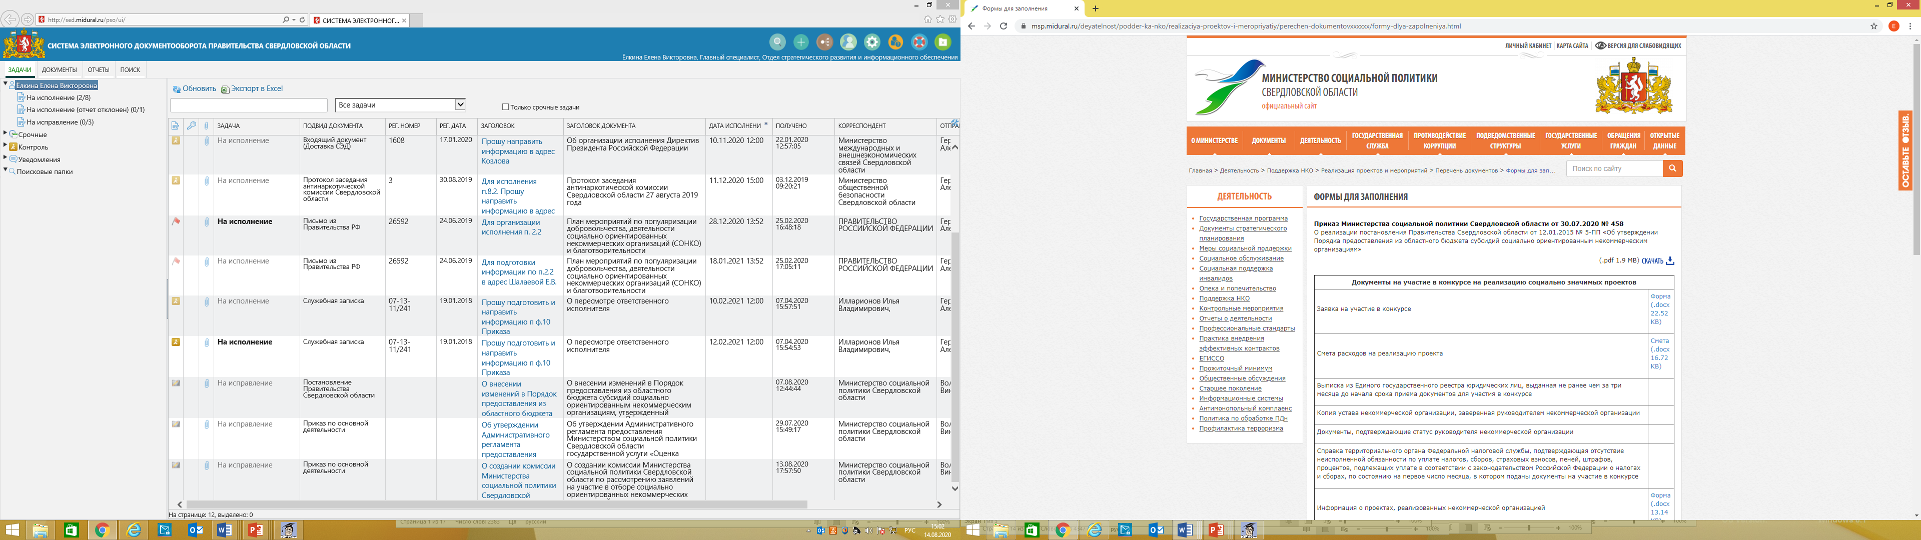
Формы документов для участия в конкурсе, уточненной заявки, отчетных документов
Официальный сайт Министерства социальной политики: http://msp.midural.ru/
Раздел «Деятельность», подраздел «Поддержка НКО», рубрика «Информация о конкурсах»
3

Slide 22
Объявление о проведении конкурса, информация о результатах конкурса, информационные материалы (включая фото- и видеоматериалы) о результатах реализации проектов
Официальный сайт Министерства в информационно-телекоммуникационной сети «Интернет» http://msp.midural.ru/
Официальный сайт Общественной палаты Свердловской области в информационно-телекоммуникационной сети «Интернет» http://www.opso66.ru/obshchestvennym-organizatsiyam/regionalnye-granty-nko.html/
Публичная страница Министерства в социальной сети «Вконтакте» https://vk.com/id511445456
Публичная страница Министерства экономики и территориального развития Свердловской области в социальной сети «Вконтакте»
https://vk.com/public190177429
3

Slide 23
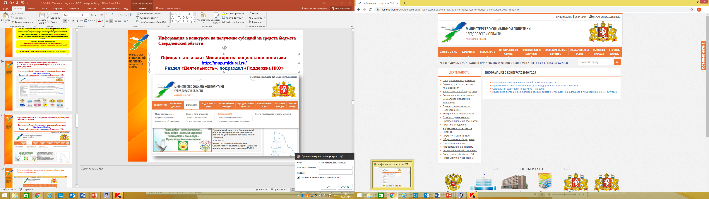
Информация о конкурсах на получение субсидий из средств бюджета Свердловской области
Официальный сайт Министерства социальной политики: http://msp.midural.ru/
Раздел «Деятельность», подраздел «Поддержка НКО», рубрика «Информация о конкурсах»
3

Slide 24
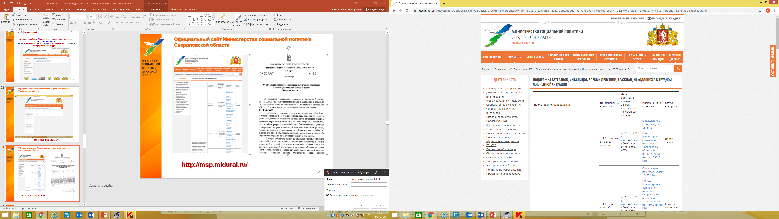
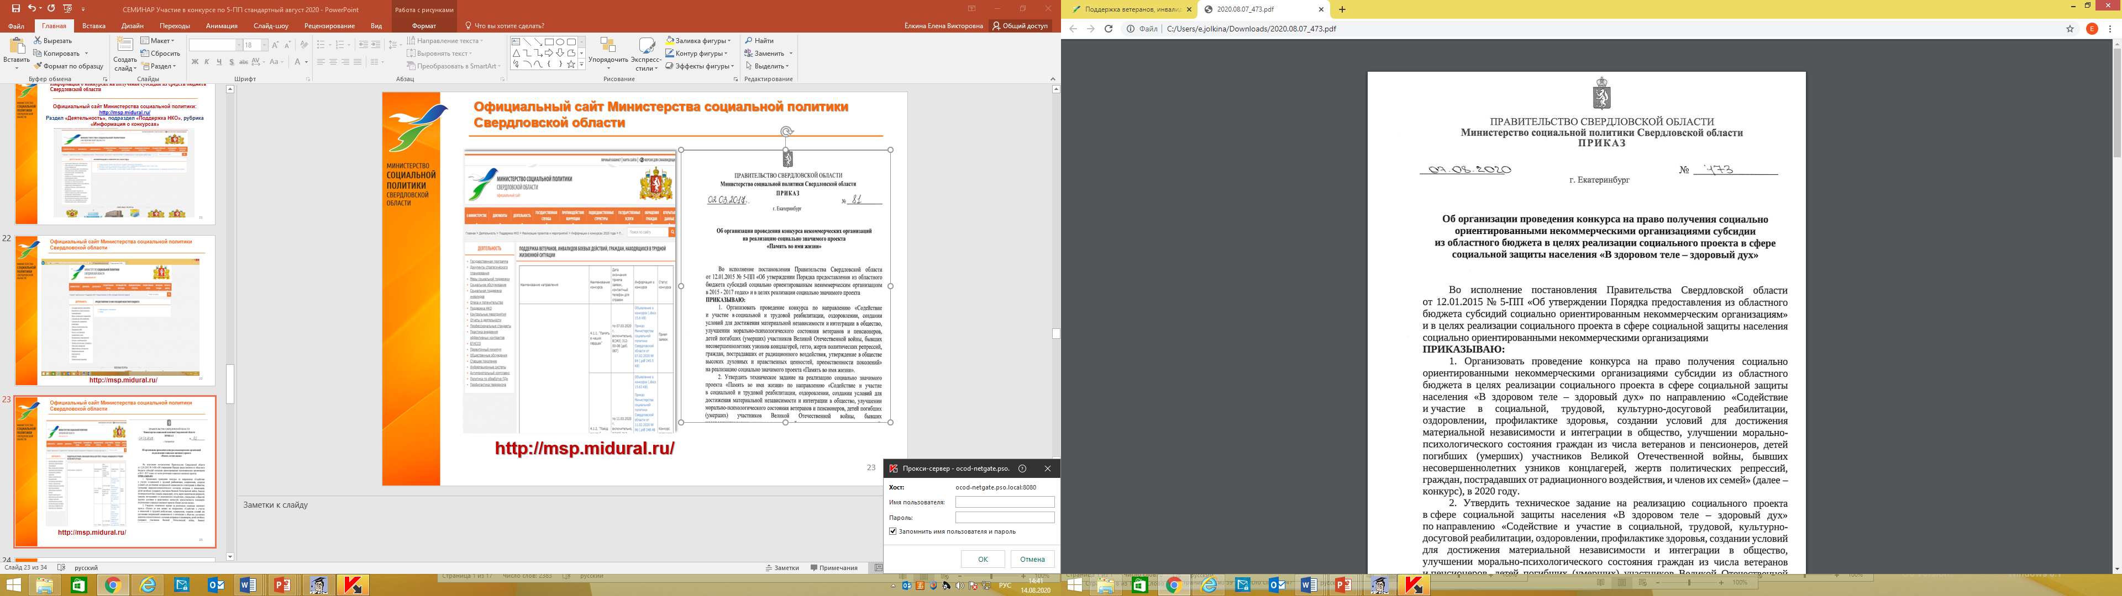
Официальный сайт Министерства социальной политики Свердловской области
http://msp.midural.ru/
3

Slide 25

Благодарю за внимание
Официальный сайт Министерства социальной политики Свердловской области
http://msp.midural.ru

